Slide 1

Chapter 07. 배열

Slide 2
이 장에서 만들 프로그램
배열의 기본
2차원 배열
배열의 활용 : 스택

Slide 3
01
이 장에서 만들 프로그램

Slide 4
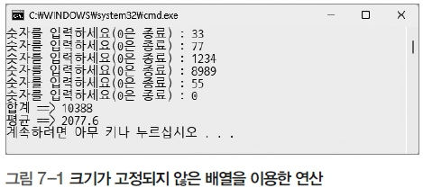
01. 이 장에서 만들 프로그램
[프로그램 1] 크기가 고정되지 않은 배열을 이용한 연산
첫 번째로 만들 프로그램은 1차원 배열의 활용이다.

Slide 5
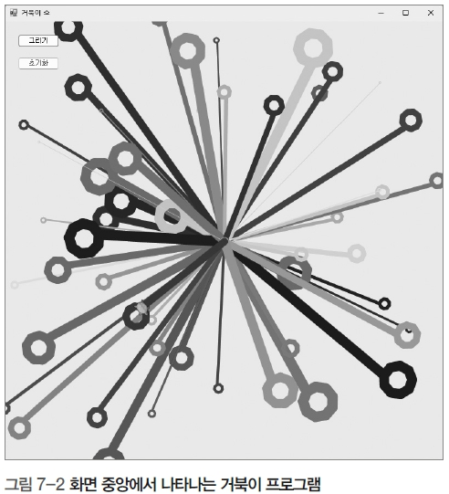
01. 이 장에서 만들 프로그램
[프로그램 2] 화면 중앙에서 나타나는 거북이
두 번째로 만들 프로그램은 2차원 배열을 터틀 그래픽에 응용한 프로그램이다.

Slide 6
02
배열의 기본

Slide 7
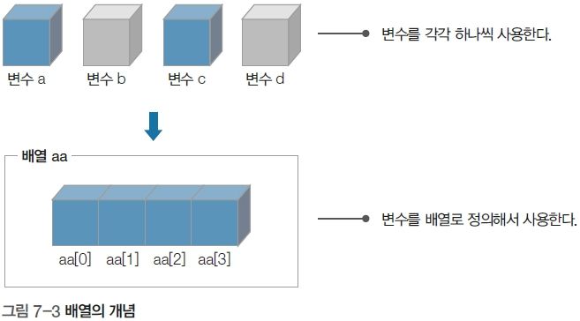
02. 배열의 기본
배열의 이해
배열은 하나씩 사용하던 종이 상자(변수) 를 한 줄로 붙여 놓은 것이다

Slide 8
02. 배열의 기본
배열의 이해
변수는 각각의 종이상자에 a, b, c, d로 이름을 붙여 사용해왔지만, 배열은 종이상자(변수)를 한 줄로 붙인 후 박스 전체에 이름(aa)을 지정하여 사용한다.
각 요소는 aa[0], aa[1], aa[2], aa[3]과 같이 번호(첨자라고 한다)를 붙여서 사용한다.

Slide 9
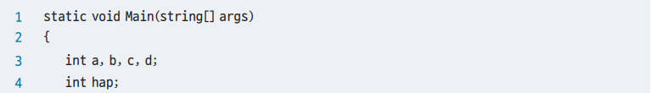
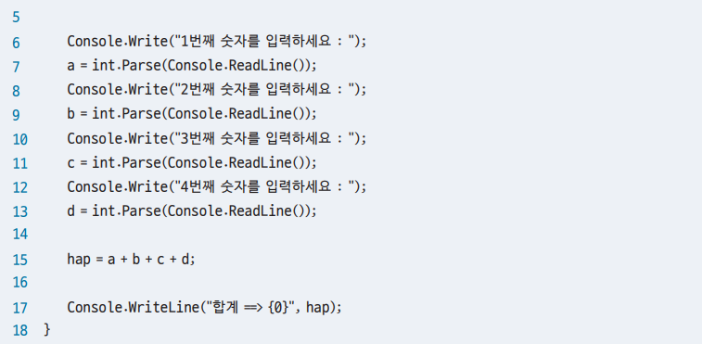
02. 배열의 기본
배열의 이해
[소스 7-1] 여러 개의 변수 값을 선언하여 출력하는 예 (프로젝트명 : Project07_1)

Slide 10
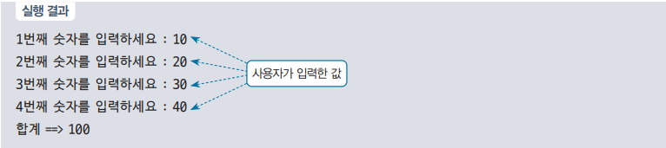
02. 배열의 기본
배열의 이해
[소스 7-1] 여러 개의 변수 값을 선언하여 출력하는 예 (프로젝트명 : Project07_1)

Slide 11

02. 배열의 기본
배열의 이해
배열의 선언 방법:
배열을 먼저 선언하고, new를 나중에 붙여도 된다.

Slide 12
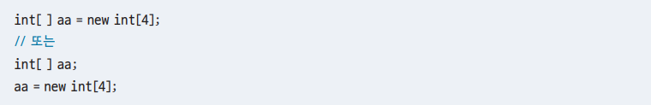
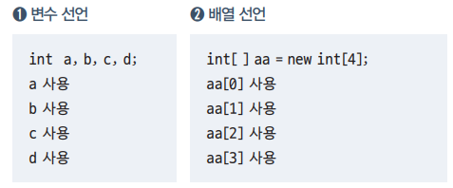
02. 배열의 기본
배열의 이해
예를 들어 4개의 변수를 담은 정수형 배열을 선언하면 다음과 같다.
배열을 사용하지 않는다면 ① 각각의 변수를 int a, b, c, d와 같이 선언하여 사용하지만 배열을 사용하면 ② 첨자를 이용해 aa[0], aa[1], aa[2], aa[3]과 같이 나타낼 수 있다.

Slide 13
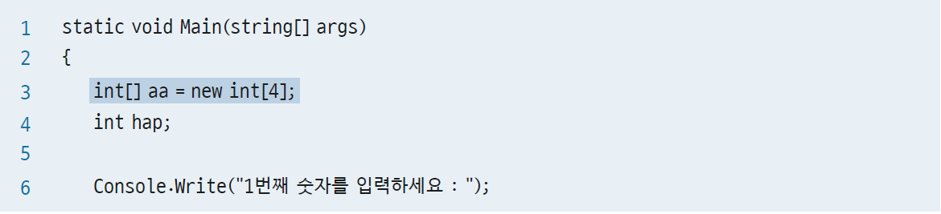
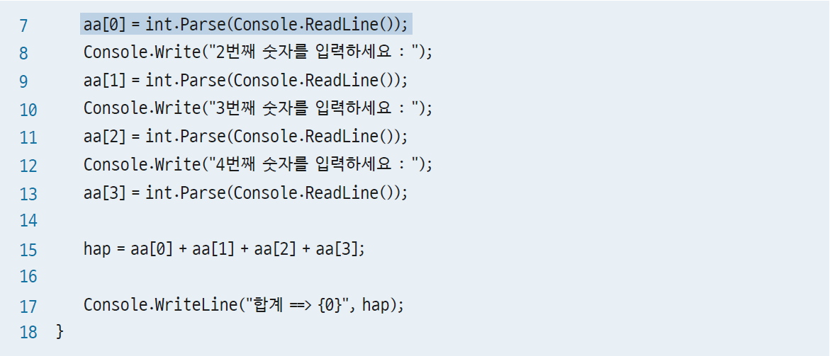
02. 배열의 기본
배열의 이해
[소스 7-2] 배열에 값을 대입하고 출력하는 예 (프로젝트명 : Project07_2)

Slide 14
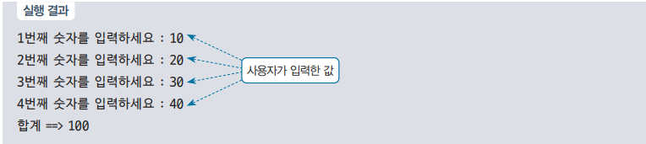
02. 배열의 기본
배열의 이해
[소스 7-2] 배열에 값을 대입하고 출력하는 예 (프로젝트명 : Project07_2)

Slide 15
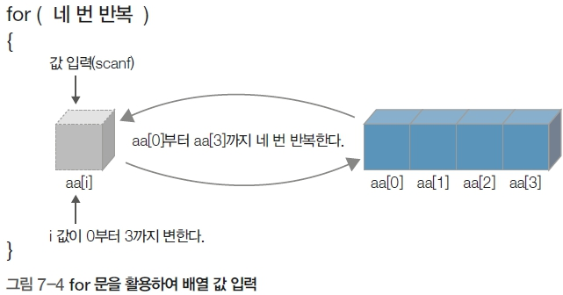
02. 배열의 기본
배열의 활용
배열의 실제 활용
그림을 해석하면 for 문을 네 번 반복하면서 aa[i]의 첨자를 aa[0]~aa[3]까지 변하게 한다는 뜻이다. 그림대로 실행되면 4개의 변수에 자동으로 값이 입력된다

Slide 16
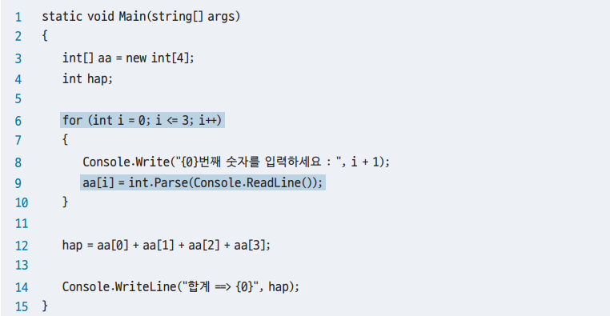
02. 배열의 기본
배열의 활용
[소스 7-3] for 문으로 배열의 첨자를 활용하는 예 (프로젝트명 : Project07_3)

Slide 17
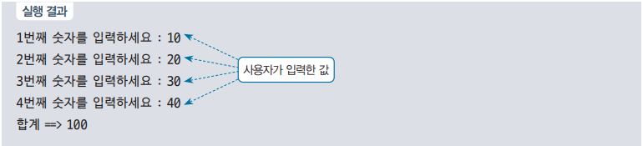
02. 배열의 기본
배열의 활용
[소스 7-3] for 문으로 배열의 첨자를 활용하는 예 (프로젝트명 : Project07_3)

Slide 18
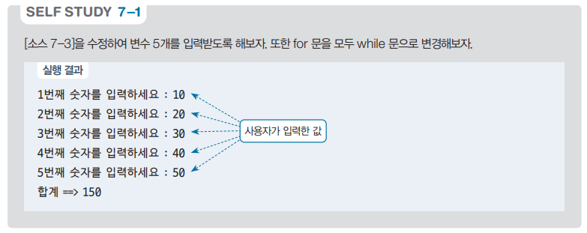
02. 배열의 기본
배열의 활용

Slide 19
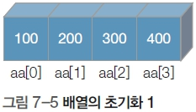
02. 배열의 기본
배열의 활용
배열의 초기화
배열의 초기화란 배열을 정의하는 동시에 값을 대입하는 것이다.
4개의 값을 담은 배열 aa의 초기화 역시 비슷한 방식으로 진행된다. 단, 개수는 생략해야 한다.
선언을 하면 [그림 7-5]와 같이 초기화 개수에 따라 변수 4개가 차례대로 초기화된다.

Slide 20
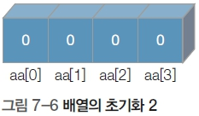
02. 배열의 기본
배열의 활용
배열의 초기화
또는 배열을 먼저 선언한 후 초깃값을 대입할 수도 있다.
그런데 만약 배열을 선언하기만 하고 초기화를 하지 않으면 어떻게 될까?
[그림 7-6]과 같이 변수 값이 모두 0으로 들어간다.

Slide 21
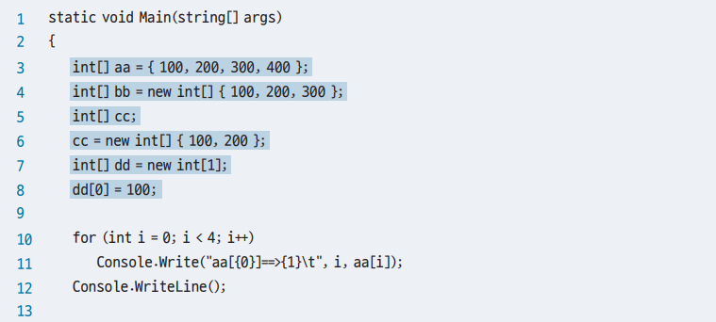
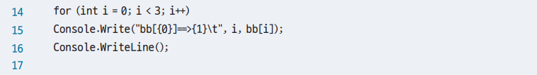
02. 배열의 기본
배열의 활용
[소스 7-4] 배열의 초기화 예 1 (프로젝트명 : Project07_4)

Slide 22
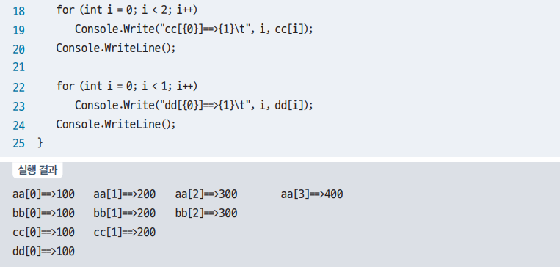
02. 배열의 기본
배열의 활용
[소스 7-4] 배열의 초기화 예 1 (프로젝트명 : Project07_4)

Slide 23
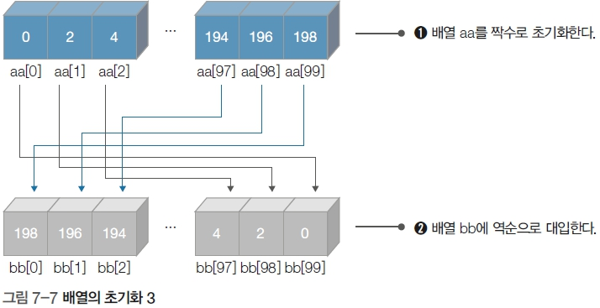
02. 배열의 기본
배열의 활용
가끔 큰 배열을 초기화할 때 for 문을 활용하기도 한다.
100개의 배열 aa에 0, 2, 4, 8, …(2의 배 수)로 초기화한 후 배열 bb에 역순으로 넣는 과정을 살펴보자.

Slide 24
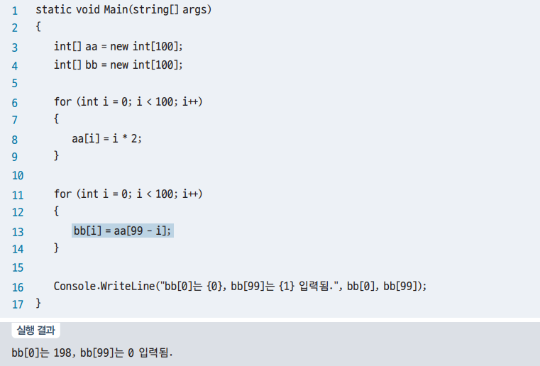
02. 배열의 기본
배열의 활용
[소스 7-5] 배열의 초기화 예 2 (프로젝트명 : Project07_5)

Slide 25
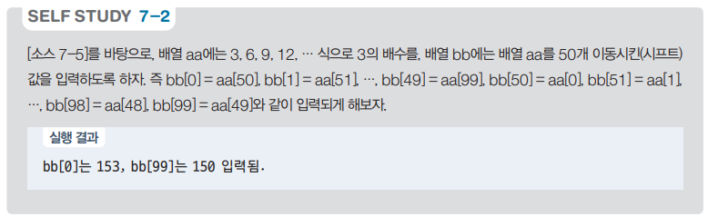
02. 배열의 기본
배열의 활용

Slide 26
02. 배열의 기본
배열의 활용
배열 요소의 개수 확인
프로그래밍을 하다 보면 배열 요소의 개수를 알아야 할 때가 있다. 이때 배열 요소의 개수를 알려면 배열_이름.Length 속성을 사용하면 된다.
예를 들어 int aa[ ] = new int[4];로 배열을 선언했다고 하자. 이 배열의 크기를 알아내려면 다음 과 같이 계산하면 된다(물론 배열이 4개라는 것을 알지만, 계산하는 방식을 확인해보는 것이다)

Slide 27
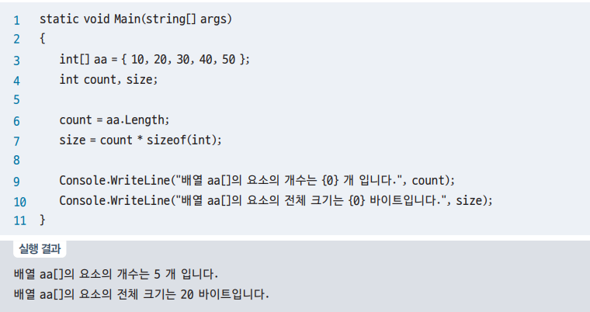
02. 배열의 기본
배열의 활용
[소스 7-6] 배열 요소의 개수와 크기를 계산하는 예 (프로젝트명 : Project07_6)

Slide 28
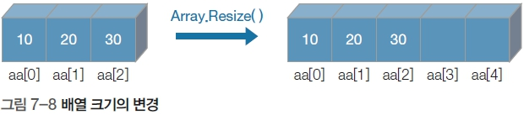
02. 배열의 기본
배열의 활용
배열의 크기 변경
이미 배열을 사용했는데 배열의 크기를 더 키워야 하는 경우가 생길 수 있다. 물론 기존에 넣어둔 값은 그대로 유지하면서 크기가 변경되어야 한다.
C#에서 기존 배열의 크기를 변경하려면 Array.Resize(ref 배열명, 새로운_크기) 메서드를 사용하면 된다. ref 예약어는 기존의 데이터가 유지되도록 해주며, 생략하면 오류가 발생한다.

Slide 29
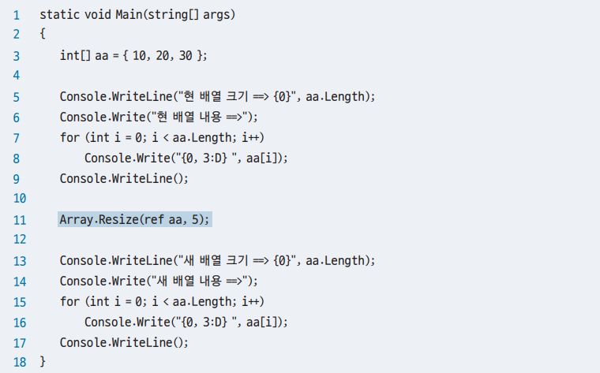
02. 배열의 기본
배열의 활용
[소스 7-7] 배열의 크기를 변경하는 예 (프로젝트명 : Project07_7)

Slide 30
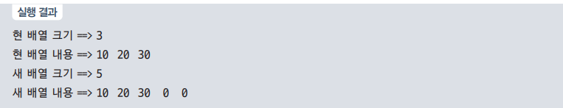
02. 배열의 기본
배열의 활용
[소스 7-7] 배열의 크기를 변경하는 예 (프로젝트명 : Project07_7)

Slide 31
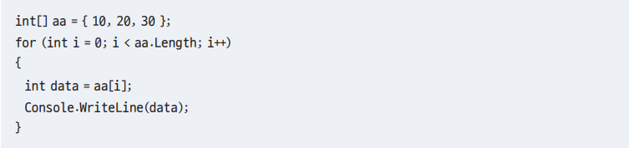

02. 배열의 기본
배열의 활용
foreach 문의 사용
배열의 항목에 하나씩 접근해 출력하는 for 문을 다음과 같이 사용하였다.
C#은 배열을 하나씩 접근하는 방식이 좀 더 편리해지도록 foreach (변수 in 배열) 메서드를 제공한다. 위의 코드를 foreach 문으로 바꿔보자.

Slide 32
02. 배열의 기본
배열의 활용
foreach (변수 in 배열) 메서드를 사용하면 배열의 값이 차례대로 변수에 대입되어 반복문이 수행된다. 즉 첨자 i가 없어도 모든 배열의 항목에 접근이 가능하다.
예를 들어, [소스 7-7]의 7, 8행 및 15, 16행은 다음과 같이 수정해도 동일하게 작동한다.

Slide 33
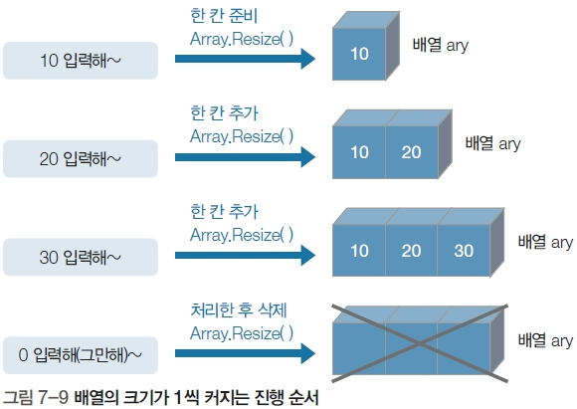
02. 배열의 기본
[프로그램 1]의 완성
빈 배열을 준비해 사용자에게 값을 계속 입력받으며 배열의 크기가 하나씩 커지다가 사용자가 0을 입력하면 지금까지 입력된 내용의 합계와 평균이 출력되는 프로그램이다.

Slide 34
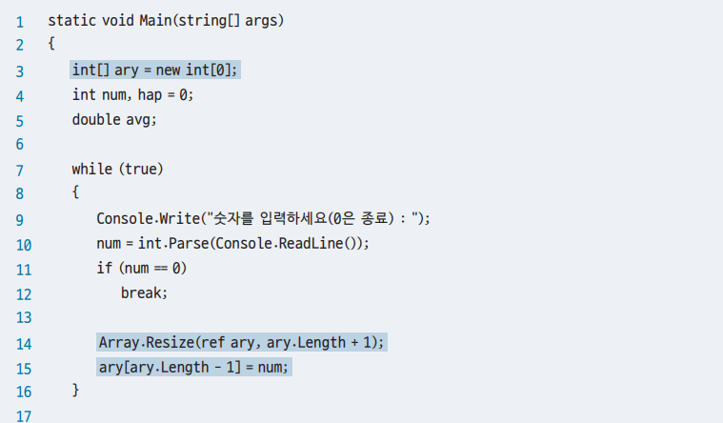
02. 배열의 기본
[프로그램 1]의 완성
[소스 7-8] 1차원 배열의 활용 예 (프로젝트명 : Project07_8)

Slide 35
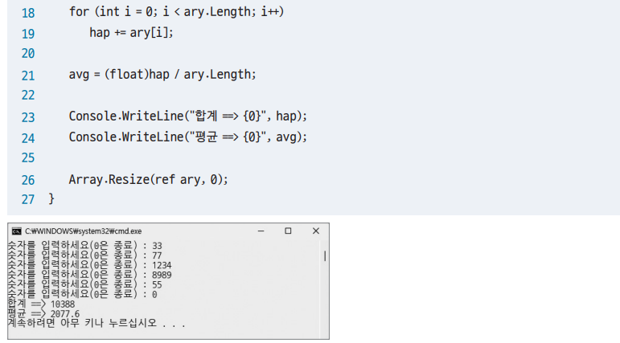
02. 배열의 기본
[프로그램 1]의 완성
[소스 7-8] 1차원 배열의 활용 예 (프로젝트명 : Project07_8)

Slide 36
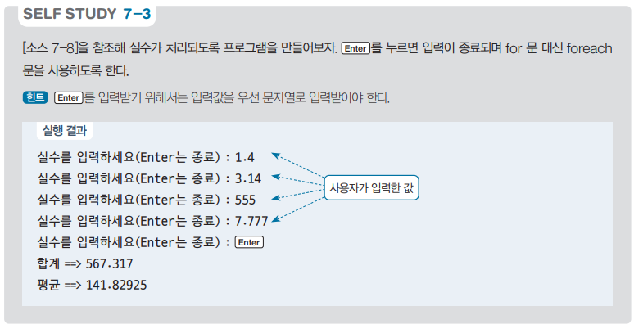
02. 배열의 기본
[프로그램 1]의 완성

Slide 37
03
2차원 배열

Slide 38
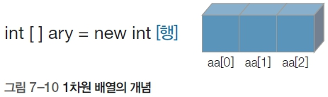
03. 2차원 배열
2차원 배열
2차원 배열: 1차원 배열을 여러 개 연결한 것으로, 2개의 첨자를 사용하는 배열
int[ ] ary = new int[3]으로 정의했다면 ary[0], ary[1], ary[2]라는 요소가 3개 생성된다.
이를 확장해서 2차원 배열 int ary[3, 4]를 정의해보자. 해당 식에서 앞의 3은 가로줄 수를, 뒤의 4는 세로줄 수를 의미한다. 해석하면, 3행 4열짜리 배열이 생성되며 총 요소의 개수는 3 × 4 = 12이다.

Slide 39
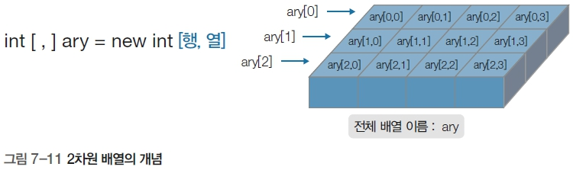
03. 2차원 배열
2차원 배열
2차원 배열의 경우, 각 요소에 접근하려면 ary[0, 0]과 같이 첨자를 2개 사용해야 한다.

Slide 40
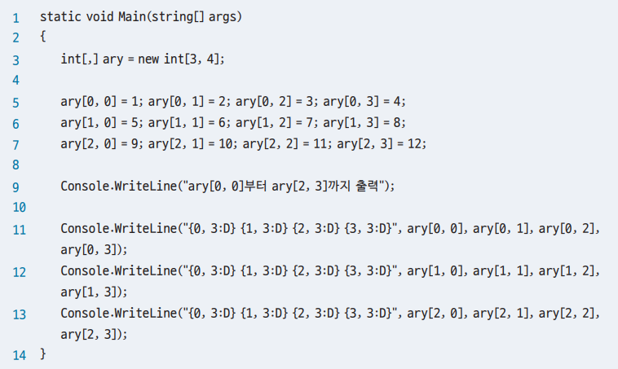
03. 2차원 배열
2차원 배열
[소스 7-9] 2차원 배열의 사용 예 (프로젝트명 : Project07_9)

Slide 41
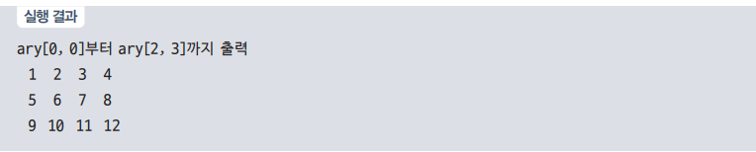
03. 2차원 배열
2차원 배열
[소스 7-9] 2차원 배열의 사용 예 (프로젝트명 : Project07_9)

Slide 42
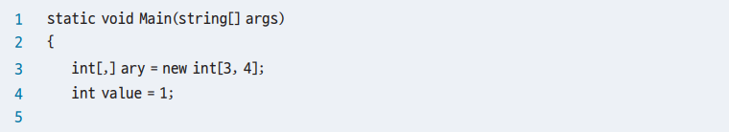
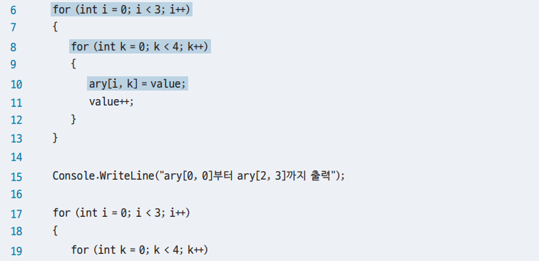
03. 2차원 배열
2차원 배열
[소스 7-10] 중첩 for 문을 활용한 2차원 배열의 사용 예 (프로젝트명 : Project07_10)

Slide 43
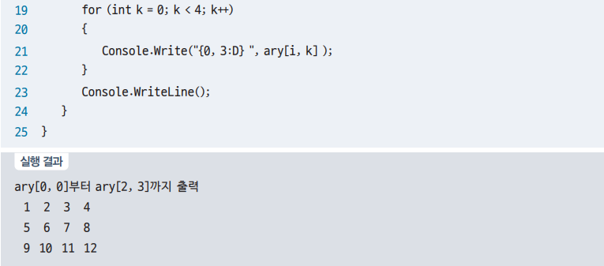
03. 2차원 배열
2차원 배열
[소스 7-10] 중첩 for 문을 활용한 2차원 배열의 사용 예 (프로젝트명 : Project07_10)

Slide 44
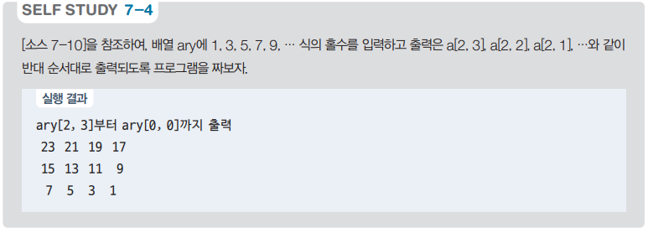
03. 2차원 배열
2차원 배열

Slide 45
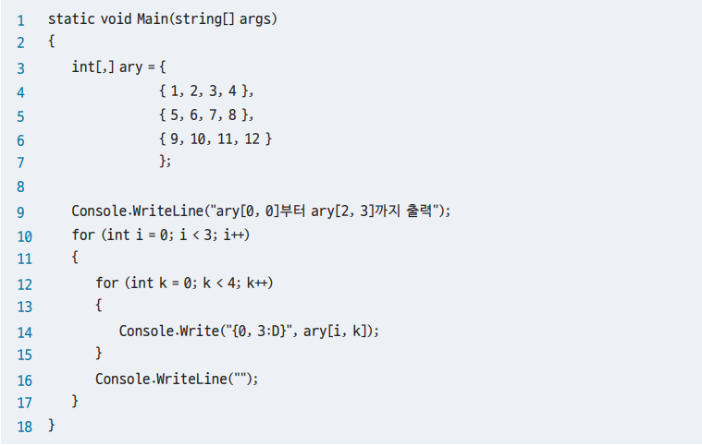
03. 2차원 배열
2차원 배열의 초기화
[소스 7-11] 2차원 배열의 초기화 (프로젝트명 : Project07_11)

Slide 46
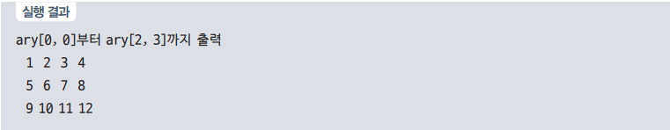
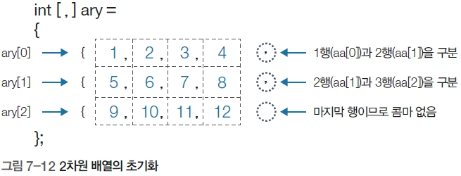
03. 2차원 배열
2차원 배열의 초기화
[소스 7-11] 2차원 배열의 초기화 (프로젝트명 : Project07_11)
- 3~6행에서는 가장 기본적인 배열의 초기화 방법을 보여준다. 3행 4열짜리 배열이므로 아래와 그리과 같이 초기화할 수 있다. 숫자들을 감싼 네모 칸은 2차원 배열의 공간이라고 생각하면 된다.

Slide 47
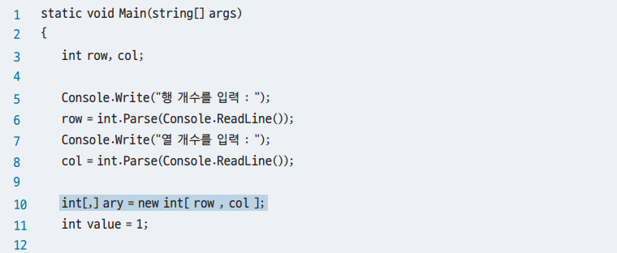
03. 2차원 배열
배열 크기의 동적 할당
동적 할당 : 배열을 생성할 때 크기를 지정하지 않고 사용자의 입력에 의해 배열의 크기를 지정하는 것
[소스 7-12] 배열 크기의 동적 할당 예 (프로젝트명 : Project07_12)

Slide 48
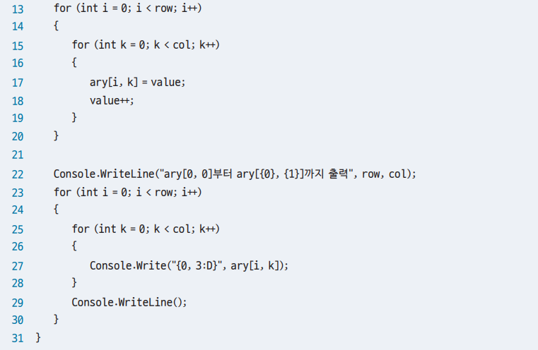
03. 2차원 배열
배열 크기의 동적 할당
[소스 7-12] 배열 크기의 동적 할당 예 (프로젝트명 : Project07_12)

Slide 49
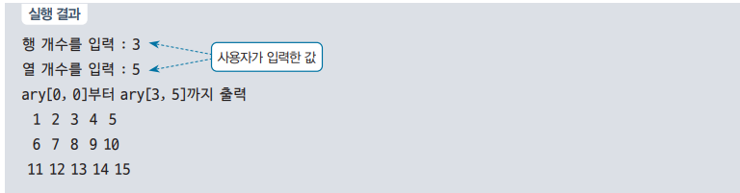
03. 2차원 배열
배열 크기의 동적 할당
[소스 7-12] 배열 크기의 동적 할당 예 (프로젝트명 : Project07_12)

Slide 50
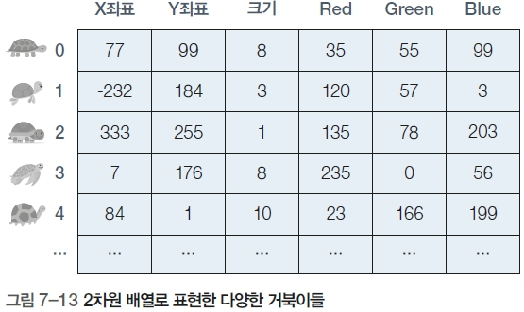
03. 2차원 배열
[프로그램 2]의 완성
두 번째로 만들 프로그램은 50~99마리의 거북이를 2차원 배열로 미리 생성해놓고, 거북이들이 화 면 중앙에서 나타나 랜덤한 위치로 이동하도록 하는 프로그램이다.

Slide 51
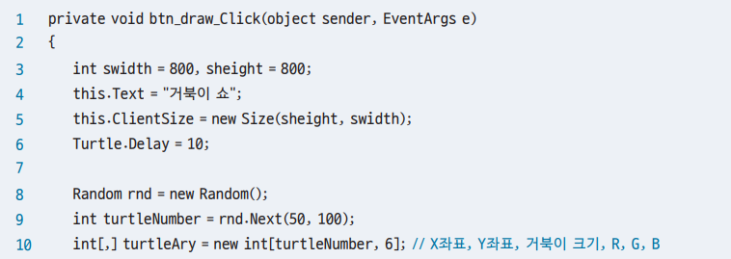
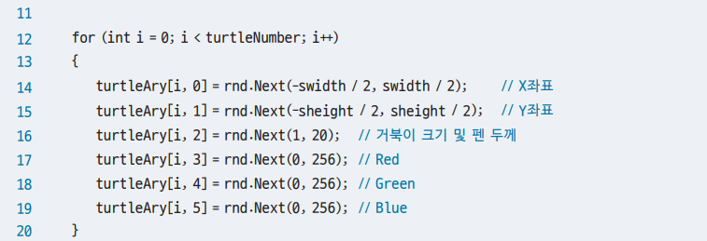
03. 2차원 배열
[프로그램 2]의 완성
[소스 7-13] 2차원 배열을 활용한 거북이 쇼 (프로젝트명 : Project07_13)

Slide 52
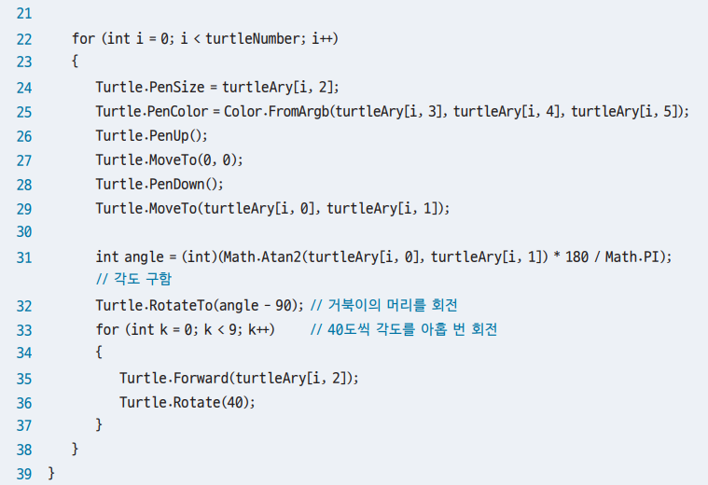
03. 2차원 배열
[프로그램 2]의 완성
[소스 7-13] 2차원 배열을 활용한 거북이 쇼 (프로젝트명 : Project07_13)

Slide 53

03. 2차원 배열
[프로그램 2]의 완성
[소스 7-13] 2차원 배열을 활용한 거북이 쇼 (프로젝트명 : Project07_13)

Slide 54

03. 2차원 배열
3차원 이상의 배열
3차원 배열은 기존의 2차원 배열 위에 또 다른 2차원 배열을 쌓아 놓은 것으로 생각하면 된다. 2차원 배열 하나를 한 면으로 취급해서 첨자를 추가하면 된다.
- 예를 들어, 위 그림과 같이 2면 3행 4열의 3차원 배열 초기화는 [그림 7-15]와 같이 진행하면 된다.

Slide 55

03. 2차원 배열
3차원 이상의 배열
2차원 배열의 초기화를 한 번 더 진행한다고 생각하고, 각 2차원을 콤마로 분리한 후 전체는 다시 블록({ })으로 묶으면 된다.

Slide 56

03. 2차원 배열
3차원 이상의 배열

Slide 57
04
배열의 활용 : 스택

Slide 58

04. 배열의 활용 : 스택
스택의 이해
스택은 한쪽 끝이 막혀 있는 구조로, 가장 먼저 들어간 것이 가장 나중에 나온다. 즉, 들어간 순서 는 A → B → C이지만, 나오는 순서는 C → B → A이다.
LIFO(Last In First Out) 구조 : 가장 나중에 들어간 것이 가장 먼저 나온다는 뜻
top : 스택에 들어 있는 데이터 중 가장 마지막 데이터의 바로 다음 위치
스택에서 데이터를 넣는다는 뜻의 푸시(push), 뺀다는 뜻의 팝(pop)

Slide 59

04. 배열의 활용 : 스택
배열을 이용한 스택 구현
자동차 다섯 대를 주차할 수 있고 한쪽 길이 막힌 주차장을 만들어 스택을 구현해보자. 배열을 사용해 초기화하면 다음과 같다.
[그림 7-17]과 같이 배열이 잡히면 이 주차장을 스택이라고 생각하면 된다. 현재 자동차가 없으므로 top은 0을 가리키고 있다. 이때 top은 자동차가 들어갈 위치이기도 하다.

Slide 60

04. 배열의 활용 : 스택
배열을 이용한 스택 구현
여기에 자동차 한 대를 넣어보자(push). 자동차 A를 넣으면 top은 0에서 1로 바뀌며, 위치는 parking[0]에서 parking[1]로 이동한다.

Slide 61


04. 배열의 활용 : 스택
배열을 이용한 스택 구현
동일한 방식으로 자동차 B와 자동차 C도 주차장에 넣어 보자. 자동차 두 대를 주차한 후 top은 3이 되며 parking[3]의 위치로 이동한다.

Slide 62


04. 배열의 활용 : 스택
배열을 이용한 스택 구현
이번에는 주차된 자동차를 빼보자. [그림 7-20]은 주차장에서 자동차 한 대를 빼내는 동작을 나타낸다. 자동차 한 대를 뺄 때는 top을 1 감소시킨 후 그 자리에 있는 자동차를 빼내면 된다.

Slide 63

04. 배열의 활용 : 스택
배열을 이용한 스택 구현
[소스 7-14] 스택의 구현 (프로젝트명 : Project07_14)

Slide 64


04. 배열의 활용 : 스택
배열을 이용한 스택 구현

